Slide 1
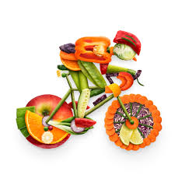
1ο γενικο λυκειο λιβαδειασ
Ερευνητική εργασία
« Αθλητισμός και Διατροφή»
Επιβλέπων καθηγητής: Βελούδιος Ιωάννης(ΠΕ 11)
Η ομάδα μας: Αντωνίου Παρασκευή
Αρκούδη Άννα
Αρκούδη Δήμητρα
Αρκουμάνη Νεφέλη
Ζάνι Άμπρα

Slide 2
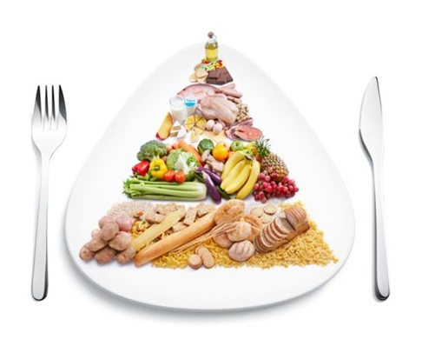
Η ΔΙΑΤΡΟΦΗ ΤΩΝ ΕΦΗΒΩΝ ΑΘΛΗΤΩΝ
Η καθημερινή διατροφή των εφήβων αθλητών είναι πολύ σημαντικό να καλύπτει τις ενεργειακές τους ανάγκες ,έτσι ώστε να λειτουργεί σωστά ο οργανισμός τους. Υπάρχουν κάποια βασικά συστατικά που πρέπει να προσλαμβάνουν πριν, κατά τη διάρκεια και μετά το τέλος της άσκησης, ώστε να εξασφαλίζεται η βέλτιστη συγκέντρωση γλυκόζης στο αίμα ,η μέγιστη δυνατή αθλητική απόδοση και η ταχύτατη αποκατάσταση των μυικών τραυματισμών.

Slide 3
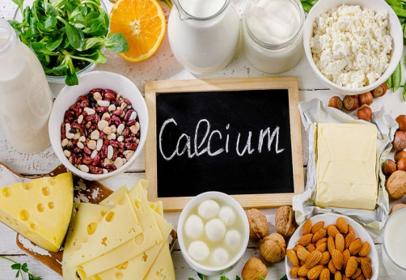
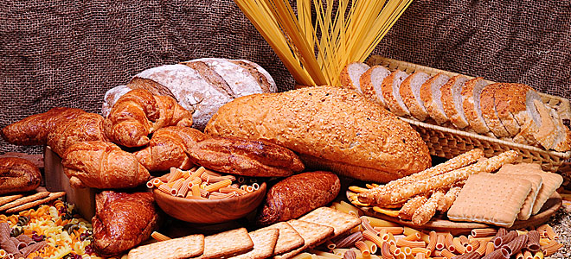
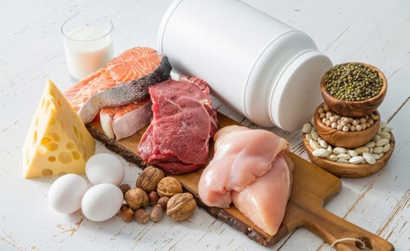
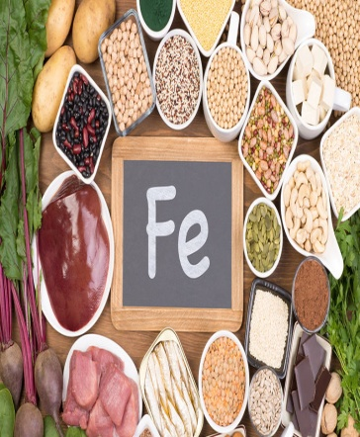
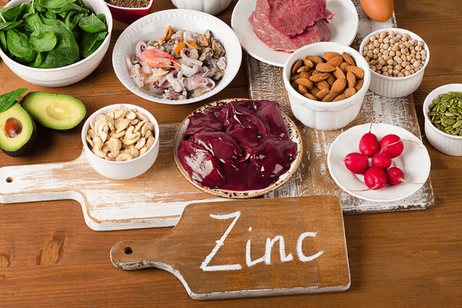
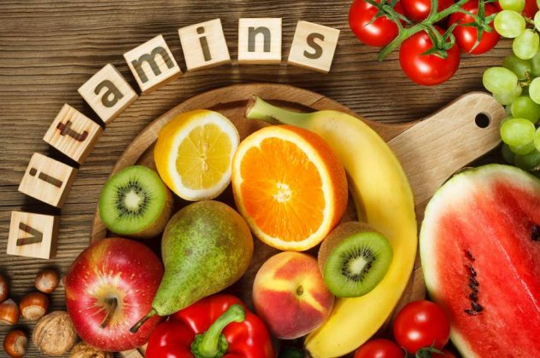
Τα συστατικά που πρέπει να προσλαμβάνουν είναι τα εξής:
Νερό
Υδατάνθρακες
Πρωτεΐνες
Λίπος
Σίδηρος
Ασβέστιο
Ψευδάργυρος
Βιταμίνες
Μέταλλα

Slide 4
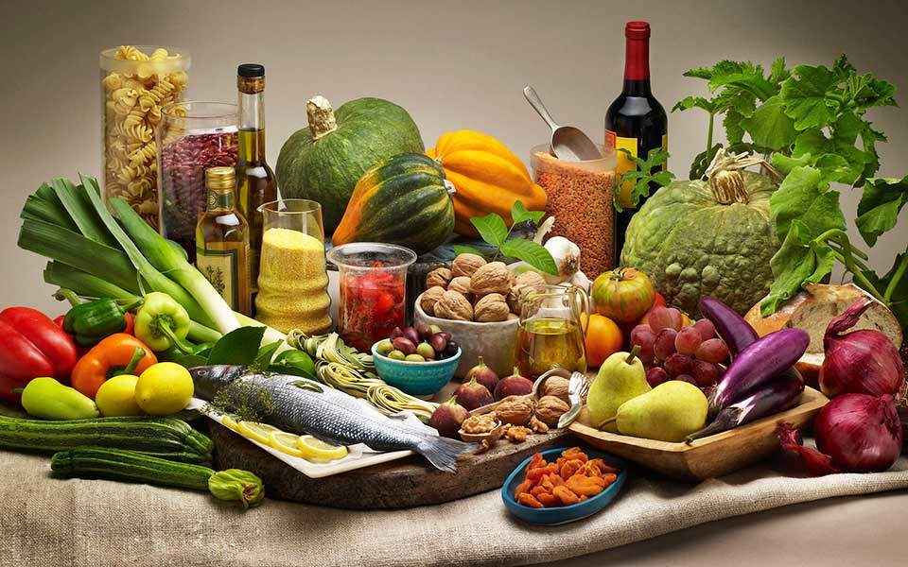
ΜΕΣΟΓΕΙΚΗ ΔΙΑΤΡΟΦΗ
Η Παραδοσιακή Μεσογειακή Διατροφή, ύστερα από μελέτες και στη χώρα μας και αλλού, έχει αποδειχτεί η πιο υγιεινή διατροφή. Είναι ξακουστή για τις ευεργετικές της ιδιότητες καθώς προφυλάσσει από εμφράγματα του μυοκαρδίου και από διάφορες μορφές καρκίνου, είναι φτωχή σε θερμίδες, τονώνει τον οργανισμό, βοηθάει την καλή λειτουργία του εντέρου κ.ά.

Slide 5
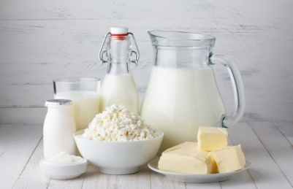
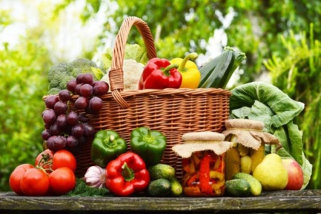
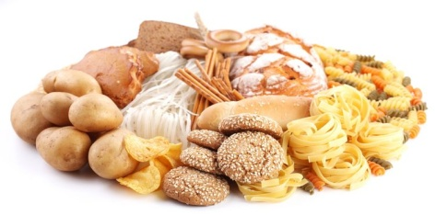
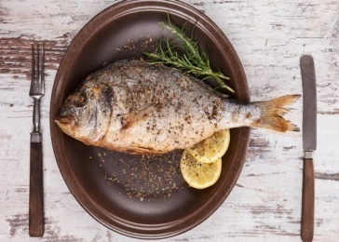
Η μεσογειακή διατροφή βασίζεται κυρίως:
στα φρέσκα λαχανικά,
στο ελαιόλαδο, ως την κύρια πηγή λίπους,
στα όσπρια,
στους σπόρους, οι οποίοι έχουν πρωταρχικό ρόλο στη διατροφή αυτή,
στα γαλακτοκομικά προϊόντα όπως το γιαούρτι και το γάλα, τα οποία πρέπει να καταναλώνονται σε μέτριες ποσότητες,
στο κόκκινο κρασί,
στην ελάχιστη κατανάλωση κόκκινου κρέατος.

Slide 6
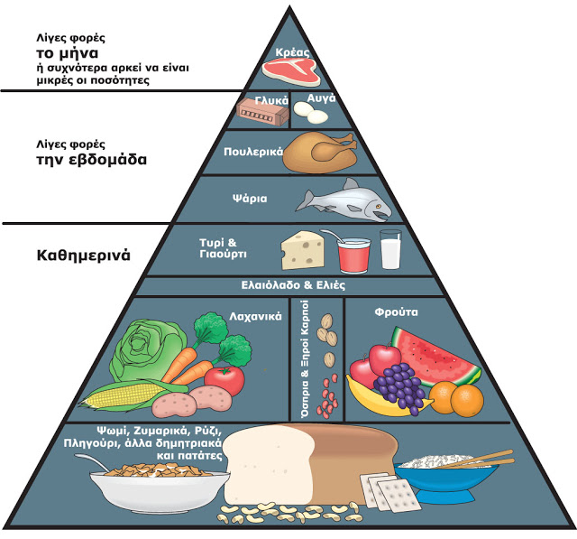
Στόχοι:
Να χάσετε βάρος και να πετύχετε τους στόχους σας στον έλεγχό του.
Να μειώσετε την πιθανότητα καρδιαγγειακών παθήσεων και υψηλής αρτηριακής πίεσης.
Στην καταπολέμηση ορισμένων μορφών καρκίνου και χρόνιων παθήσεων.
Μείωση του άσθματος.
Στην αποφυγή του διαβήτη.
Να αποφύγετε την κατάθλιψη.
Να μεγαλώσετε υγιέστερα μωρά.
Μείωση της συχνότητας εμφάνισης των νόσων Parkinson και Alzheimer, καθώς και μείωση της θνησιμότητας από τη νόσο Alzheimer.

Slide 7
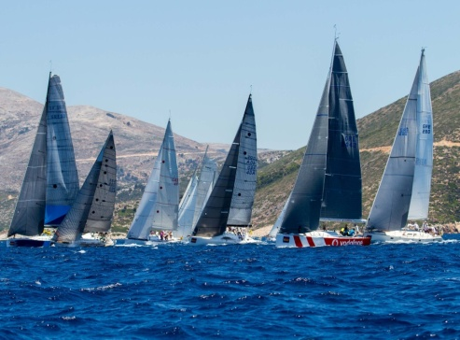
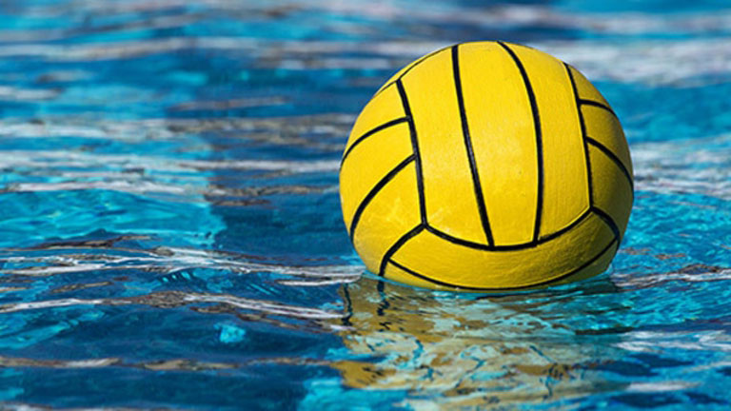
«Μη διαδεδομένα αθλήματα»
Ιστιοπλοΐα
Η ιστιοπλοΐα είναι η τέχνη του αρμενίσματος στο νερό χρησιμοποιώντας ως κύρια πηγή ενέργειας τον άνεμο. Το όνομά της είναι σύνθετο από το ιστίο + πλους δηλαδή πλεύση με το πανί.
Υδατοσφαίριση
Η υδατοσφαίριση είναι ομαδικό άθλημα, το οποίο διεξάγεται σε πισίνα, από δύο επταμελείς ομάδες - έξι παίκτες και έναν τερματοφύλακα. Ο σκοπός του παιχνιδιού είναι η επίτευξη τερμάτων με την ρίψη της μπάλας μέσα στο τέρμα.

Slide 8
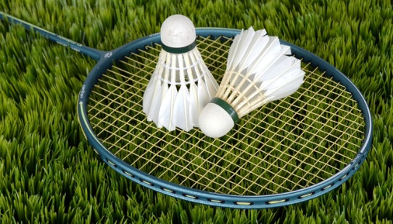
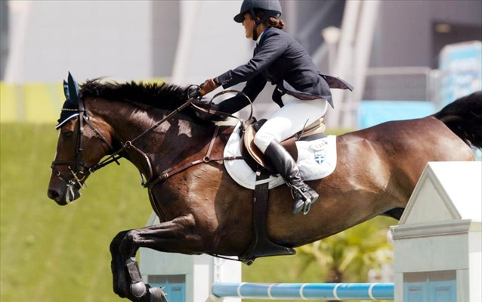
Αντιπτέριση (badminton)
Σκοπός του παιχνιδιού είναι να χτυπηθεί το φτερό από τη ρακέτα με τέτοιο τρόπο, ώστε να περάσει πάνω από το δίχτυ, να πέσει στο γήπεδο του αντιπάλου και να κερδηθεί ο πόντος.
Ιππασία
Ο ιππέας ή η αμαζόνα και το άλογο θεωρούνται μια ομάδα. Απαιτούνται χρόνια συστηματικής προσπάθειας προκειμένου να μπορούν να εκτελούν ασκήσεις δεξιοτεχνίας, ταχύτητας, αντοχής και υπερπήδησης εμποδίων

Slide 9
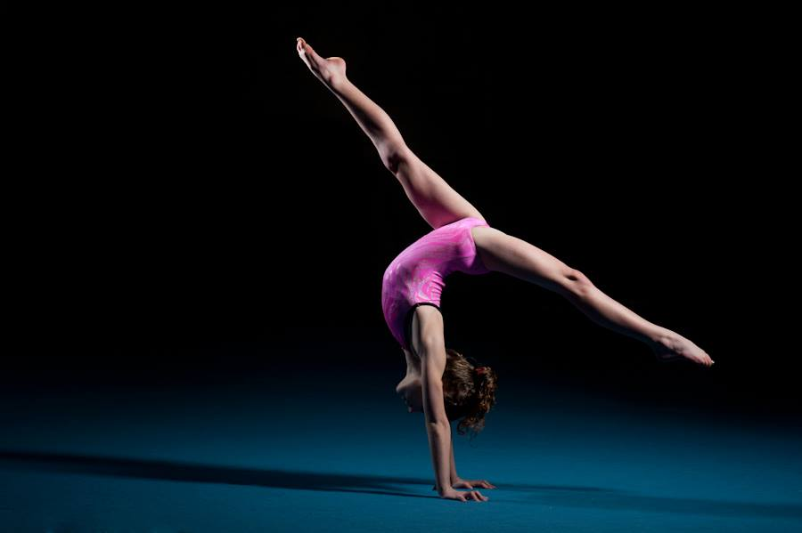
Ξιφασκία
Η ξιφασκία αποτελεί άθλημα χειρισμού ξίφους, που ασκείται με τρία διαφορετικά μέσα: το ξίφος ασκήσεως , το ξίφος μονομαχίας, τη σπάθη.
Ρυθμική Γυμναστική
Η ρυθμική γυμναστική είναι ένα άθλημα που συνδυάζει στοιχεία από μπαλέτο, γυμναστική, χορό, και πράξεις χειραγώγησης αντικειμένων. Νικητής είναι ο συμμετέχων που κερδίζει τους περισσότερους βαθμούς , καθορίζεται από μια επιτροπή κριτών στα άλματα, στις πιρουέτες (άξονες), στις ευελιξίες, στο χειρισμό αντικειμένων, στην εκτέλεση και στο καλλιτεχνικό αποτέλεσμα.

Slide 10
βιβλιογραφια
http://www.boldbodyswim.gr/
https://slideplayer.gr/slide/2997001/
https://archive.patris.gr/articles/27502
https://www.wefit.gr/el/news/fitness/fencing/
http://www.preciouslife.gr/archives/26946

